Slide 1
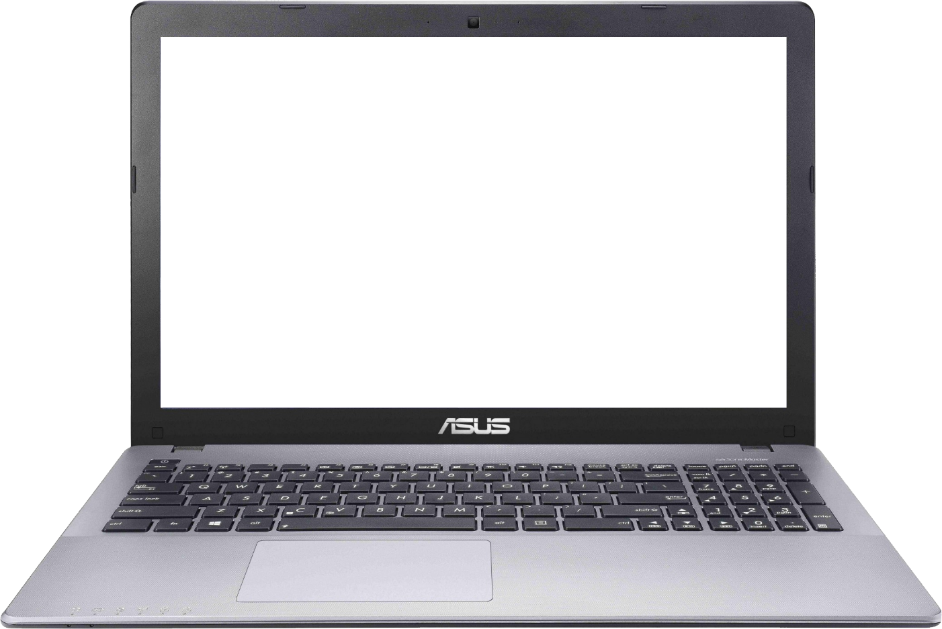



Курсовая работа по
web-программированию
Алматы, Июнь 2024 г
Проект подготовил:
Миркаримов Даурен
Группа: PyE-231

Slide 2



Описание проекта
SmartphoneShop — это современная
онлайн-платформа для продажи новых
и подержанных телефонов
Цель проекта — создать удобный
и безопасный рынок для покупки телефонов,
где пользователи могут легко найти
идеальное устройство

Slide 3




Инструменты и технологии
Для создания интерфейса пользователя использовалось: HTML5, CSS3, JS, Bootstrap
Для взаимодействия с базой данных и написания логики использовалось: Django
Для применения базы данных использовалось: PostgreSQL

Slide 4
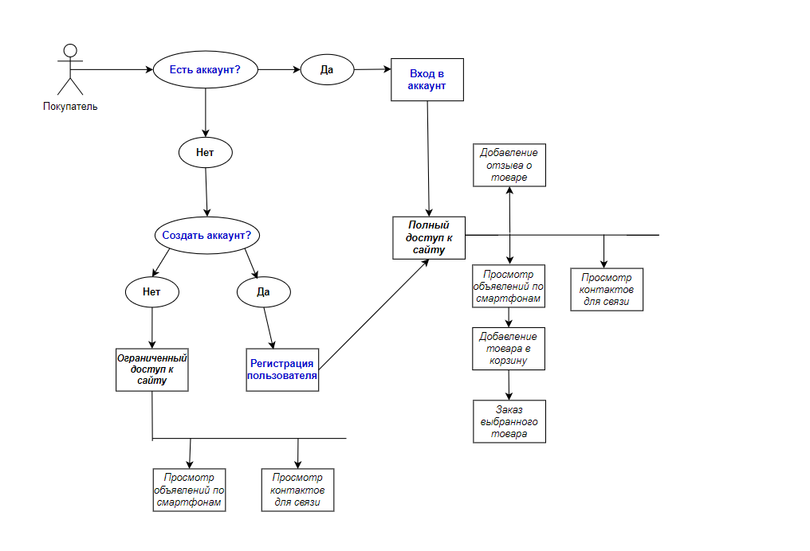
Диаграмма пользователя

Slide 5
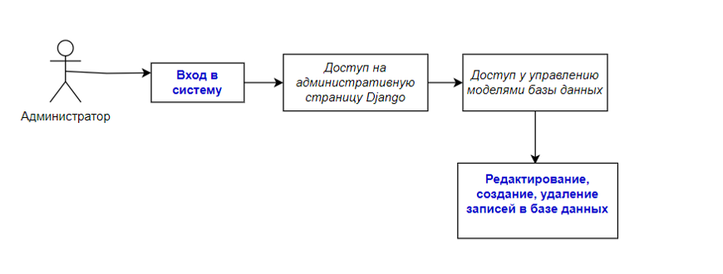
Диаграмма администратора

Slide 6
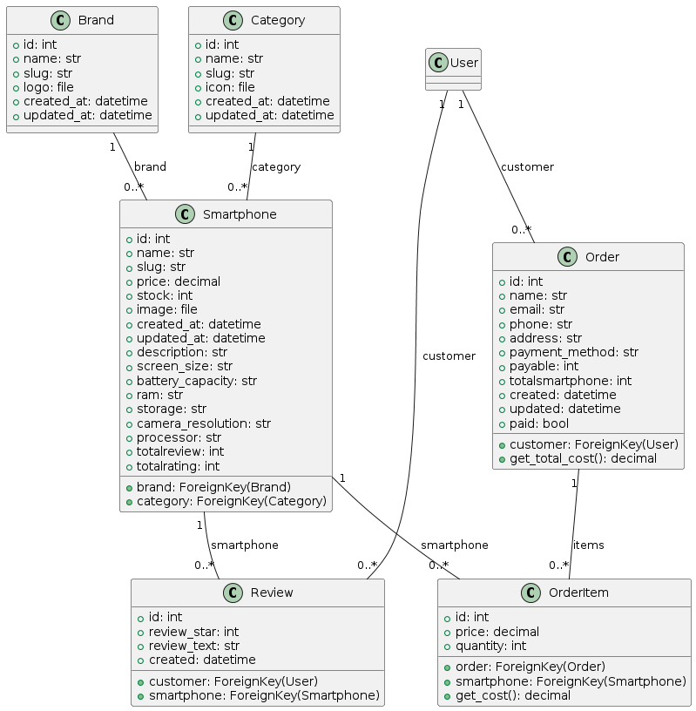
Структура базы данных

Slide 7




Преимущества проекта
Удобный интерфейс
Высокая производительность
Безопасность хранения данных
Поддержка мобильной версии

Slide 8

Основной функционал сайта
1) Главная страница
2) Магазин
3) Страница логина и регистрации
4) Корзина
1. Панель навигации
1.Отображение всех смартфонов
2.Отображение смартфонов
по отдельным брендам
1.Ввод данных для входа или создания аккаунта
1.Отображение данных выбранных товаров
2.Счетчик

Slide 9
Веб-сайт
Ссылка на проект: https://github.com/ DaurenKz1/Smartphone_shop

Slide 10
Спасибо за внимание!

